Slide 1


Slide 2
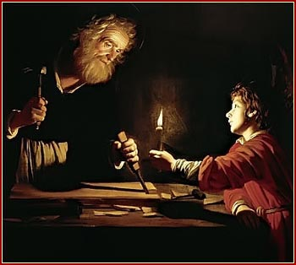
Elementos de las artes visuales
(Tema 2)
a)Punto
b) Línea
c)Contorno
d)Dirección
e) Tono
f) Color
g) Textura
h) Escala o dimensión
Personal Docente de Actividad Formativa III-Apreciación de las Artes Plásticas.

Slide 3
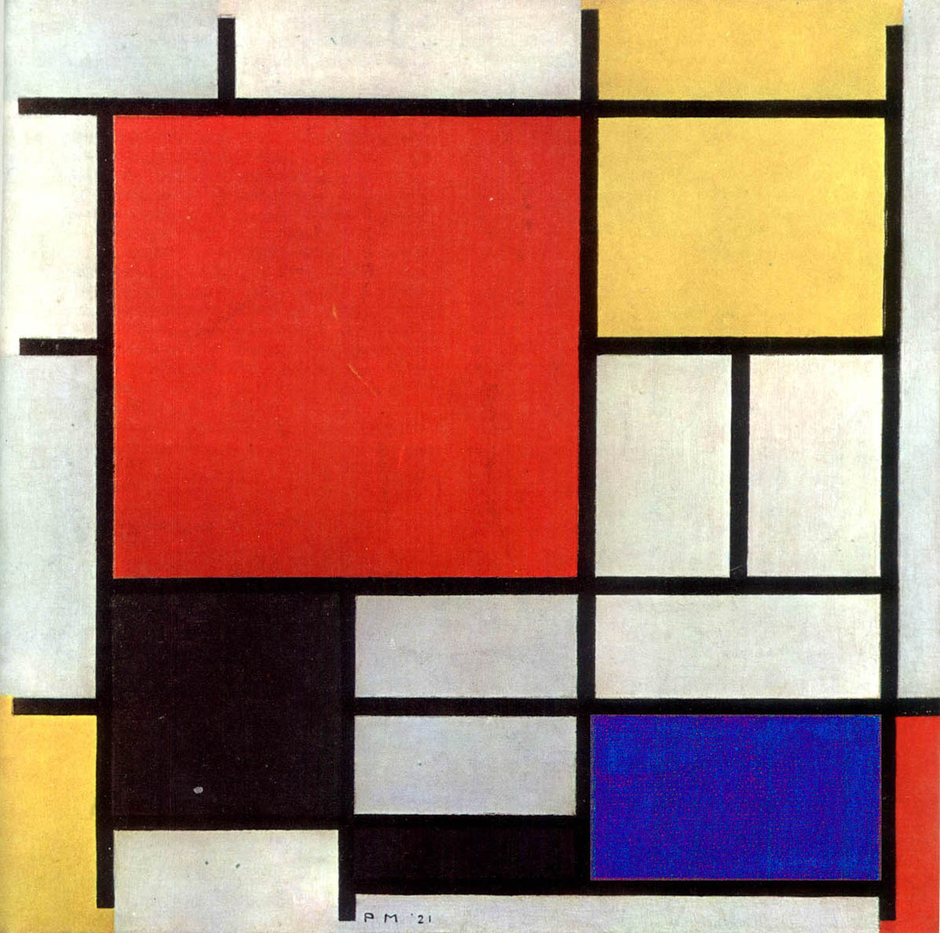
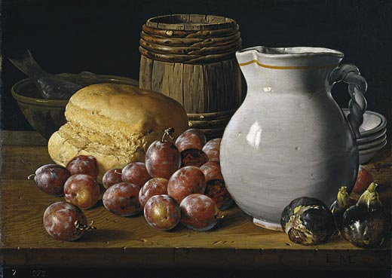
TENDENCIAS ALTERNANTES EN LAS ARTES VISUALES
(Tema 2)
Abstracción
Figuración
Piet Mondrian (1872-1944)
Pintura abstracta
Bodegón
Personal Docente de Actividad Formativa III-Apreciación de las Artes Plásticas.

